Slide 1
Presentazione Della Giornata Della Terra
ISTITUTO COMPRENSIVO «S.ALFONSO M. DE’ LIGUORI»
Classe 2 E

Slide 2
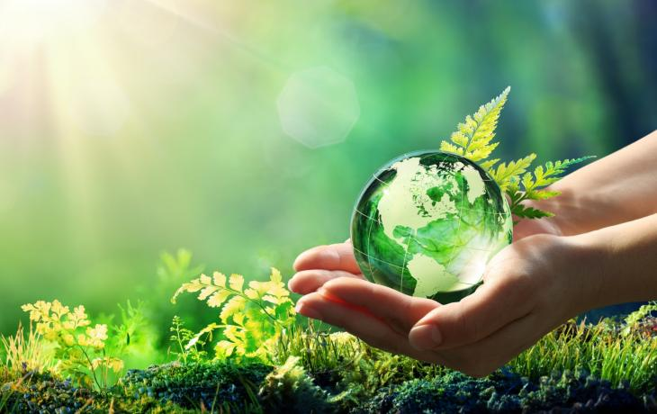
Cos'è La Giornata Della Terra?
La Giornata mondiale della Terra è diventata la Settimana mondiale della Terra: nei giorni vicini al 22 aprile, numerose comunità festeggiano per un’intera settimana con attività incentrate sulle tematiche ambientali più attuali. Gli eventi vengono utilizzati per sensibilizzare l’opinione pubblica sulle tematiche della sostenibilità, e dagli attivisti, per fare analisi degli scenari odierni e proporre soluzioni concrete. Nel 2017, durante la Settimana della Terra e in aperto contrasto con le nuove “politiche negazioniste” di Trump, si è svolta in decine di città, la Marcia per la Scienza, seguita dalla mobilitazione popolare del clima (29 aprile 2017).
Nell’ambito dell’Earth Day Network, “Earth Day Italia” è considerato uno dei migliori comitati organizzativi, tanto che nel 2015 l’organizzazione italiana è divenuta sede europea del network internazionale. L’edizione del 2016 ha rappresentato un momento di straordinaria importanza per Earth Day Italia, grazie al succedersi di eventi importanti fra cui l’eccezionale visita a sorpresa di Papa Francesco e il collegamento in live streaming con il Ministro Galletti da New York, in occasione della storica firma del primo accordo universale sul cambiamento climatico.

Slide 3
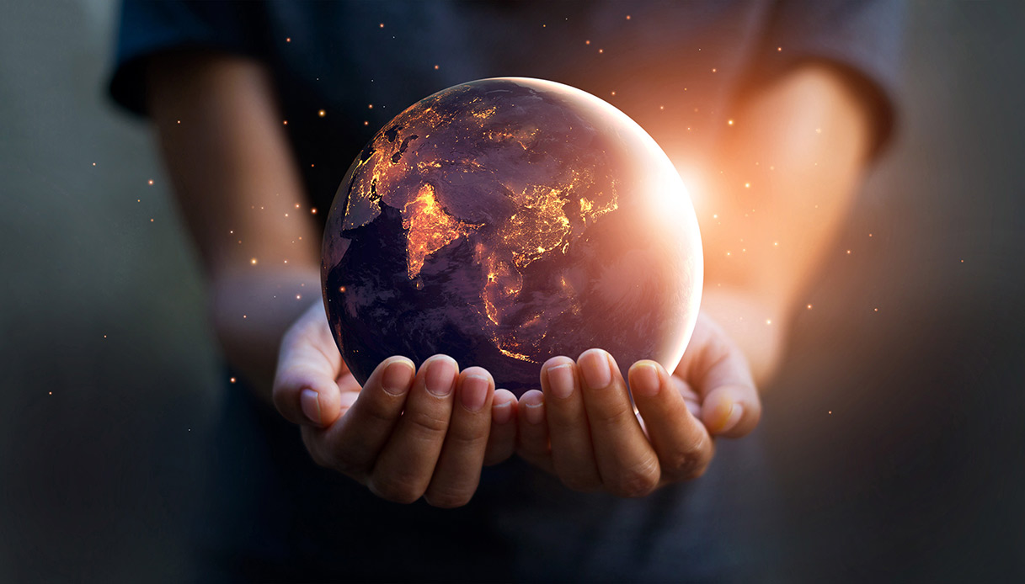
Presentazione
Un appello per cambiare il nostro modo di vivere e sentire il Pianeta. Lo firmano,in occasione della 50esima Giornata Mondiale della Terra personalità del mondo della cultura, della scienza e dell’ecologia. Con un messaggio chiaro: «Mai più come prima». E’ un documento per alzare l’impegno civile a difesa dell’ambiente e della salute a partire dall’emergenza coronavirus che ci tiene relegati nelle nostre case e che quest’anno comporterà una celebrazione diversa della Giornata internazionale dedicata alla nostra casa comune: è stata una maratona multimediale, come ha raccontato Sara Gandolfi sul Corriere della Sera, con 75 mila partner in 193 Paesi collegati e uniti dall’hashtag #OnePeopleOnePlanet. E è stata celebrata anche con una speciale udienza in streaming di papa Francesco, a 5 anni dalla sua enciclica ambientalista «Laudato si’»

Slide 4
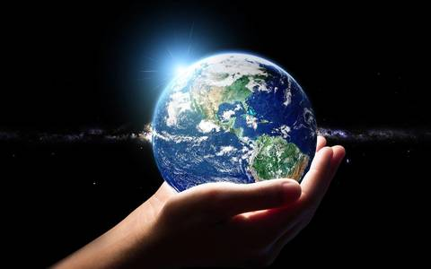
Storia Della Giornata Della Terra
La storia della Giornata mondiale della Terra, dunque, inizia a prendere forma con uno sversamento che fu dovuto ad una esplosione avvenuta il 28 gennaio 1969, a 10 km dalla costa, nel giacimento petrolifero offshore di Dos Cuadras. In dieci giorni, circa 100.000 barili di petrolio grezzo si riversarono nelle acque e sulle spiagge di Santa Barbara, contaminando anche la costa che corre da Goleta fino a Ventura. La fuoriuscita ebbe un impatto significativo sulla vita marina, uccidendo circa 3.500 tra uccelli marini, delfini, foche e leoni marini.
L’indignazione pubblica provocata dalla fuoriuscita, che ricevette una grande copertura mediatica in USA, portò alla nascita di numerose norme per la salvaguardia ambientale, promosse in particolare dal senatore democratico Gaylord Nelson, che pensò di organizzare una serie di incontri e conferenze dedicate all’ambiente. Ed ecco che, il 22 aprile del 1970, la storia della Giornata mondiale della Terra ha inizio. Milioni di cittadini americani si riversarono per le strade delle principali città statunitensi creando, al contempo, l’Earth Day Network, un’organizzazione internazionale per coordinare le diverse iniziative dedicate all’ambiente durante tutto l’anno.
Il 26 febbraio del 1971, l’allora segretario delle Nazioni Unite, Maha Thray Sithu U Thant, ufficializzò la nascita della Giornata mondiale della Terra, che portò all’organizzazione del Summit della Terra a Rio de Janeiro nel 1992, il primo grande incontro mondiale dei capi di Stato sull’ambiente a cui parteciparono 172 paesi.

Slide 5
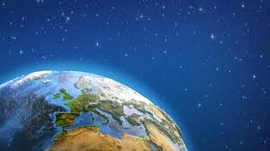
Attività Della Giornata Della Terra
In occasione dell' Earth Day, sono tante le celebrità che hanno celebrato il nostro pianeta con un post sui social: da Gisele Bundchen a Leonardo Di Caprio a Jennifer Lopez. Esprimendo amore e gratitudine, chiedendo rispetto e protezione.È la nostra casa: rispettiamola, amiamola, proteggiamola. È un grande coro d’amore quello che si è levato da parte delle star per il nostro pianeta in occasione della Giornata Mondiale della Terra. Da Gisele Bundchen a Jennifer Lopez, da Leonardo Di Caprio a Cindy Crawford e Patrick Dempsey: tutti hanno omaggiato Madre Terra in una giornata che, quest’anno, è stata più significativa delle altre. In occasione della 50esima Giornata della Terra, il 22 aprile, la giovane attivista svedese Greta Thunberg e il direttore dell'Istituto di ricerca sull'impatto climatico di Potsdam in Germania Johan Rockström "si sono incontrati in videoconferenza" per una conversazione digitale sui temi del coraggio, della solidarietà e delle opportunità in tempi di crisi. L'incontro è stato trasmesso su Facebook, Youtube e sukl sito nobelprize.org dal Museo del Premio Nobel a Stoccolma.

Slide 6
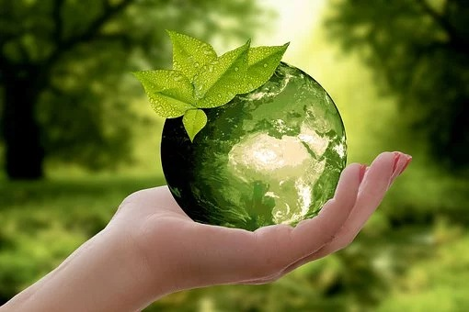
Il progetto di Treedom
In occasione della Giornata sono tante le iniziative e le campagne in programma. Tra queste il progetto portato avanti da Treedom, la piattaforma web che permette di piantare un albero a distanza e di seguire online il percorso di crescita. L'obiettivo della campagna, secondo quanto si legge sul portale di Treedom, è dare vita a una grande foresta grazie al contributo di quante più persone possibili. L'idea alla base dell'iniziativa è che "ogni cambiamento è fatto di singole azioni". Già dal 15 aprile è onilne il video prodotto da Treedom per promuovere la campagna e ogni mille visualizzazioni l'organizzazione pianterà un albero.

Slide 7
Elaborato da:
Aluffi Alessandro Rosario
Capasso Fabiana
Cascone Katia
Cicalese Francesca
Cuccurullo Nicole
Di Natale Francesco
Ingenito Salvatore
Lombardi Maria Antonietta
Maiello Chiara
Micari Stefano
Molinari Giusy
Perito Simona
Ragosa Annarita
Ruggiero Fabiana Anna
Sforza Vincenzo
Stile Francesco Giuseppe
Strino Mattia
Tridici Emanuele
Vanacore Angela
Viserti Giuseppe
Vitagliano Jacopo

